Slide 1

MakerSpace Smart Meter Vernetzte Aufnahme und Darstellung von Umweltdaten

Slide 2
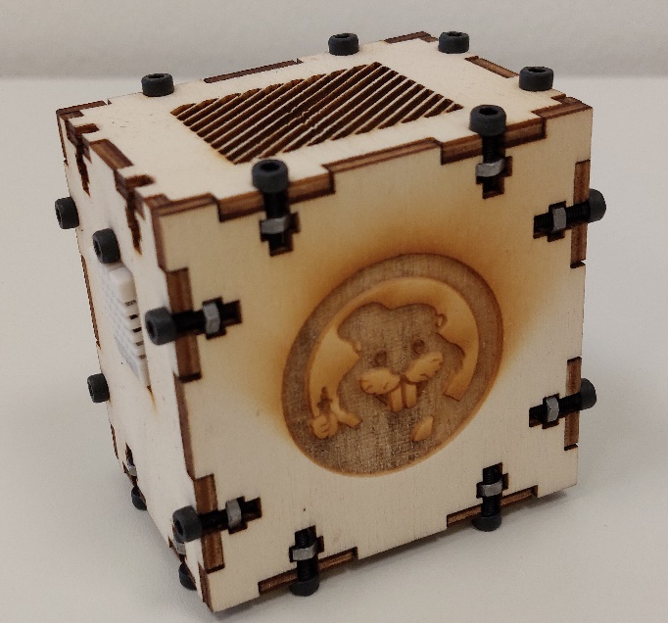
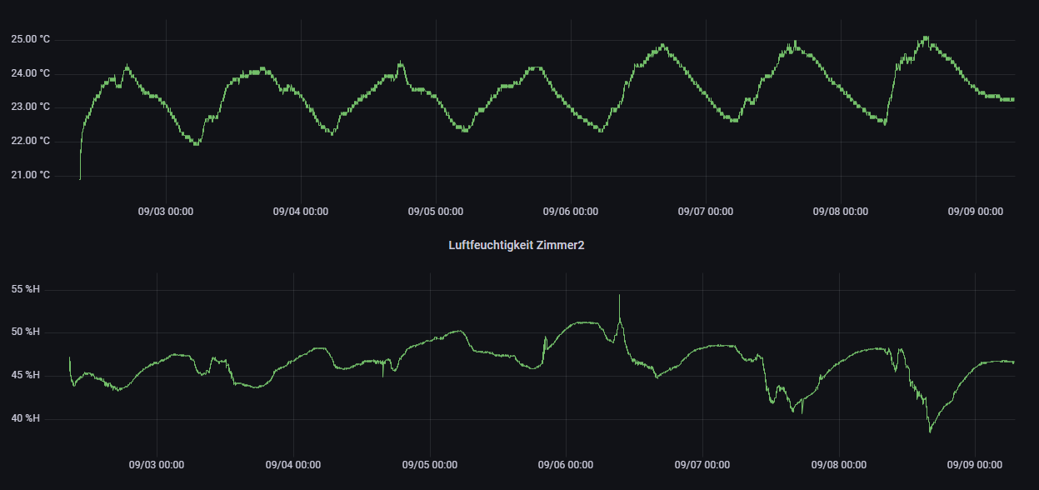
Erstsemester Projekt Smart Meter
Was macht das Gerät
Temperatur
Luftfeuchtigkeit
Speichern der Daten in einer Datenbank
Darstellung der Daten in einem Webbrowser
Was braucht Ihr
Raspberry Pi
Verlosung von 50 Bausätzen
ILIAS Kurs Makerspace
Aufbau und Installation in Kleinen Gruppen
mit Unterstützung der Makerspace Mitarbeiter

Slide 3
FH Aachen | Fachbereich 05 – Elektrotechnik und Informationstechnik MakerSpace Eupener Str. 70, Raum B005 52066 Aachen T +49. 241. 6009 54437 makerspace@fh-aachen.de https://makerspace.fh-aachen.de/

